Slide 1

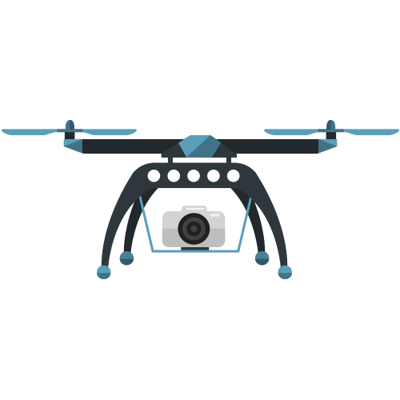
思创优学无人机
障碍竞技赛项目规则解读

Slide 2


CONTENTS
学习无人机的意义
思创优学无人机教学体系
无人机教学模式
江西省创客教育公益活动
思创优学部分学校合作案例
无人机赛事规则解读
01
02
03
04
05
06

Slide 3

di
yi
zhang
jie
第
一
章
节
学习无人机的意义

Slide 4
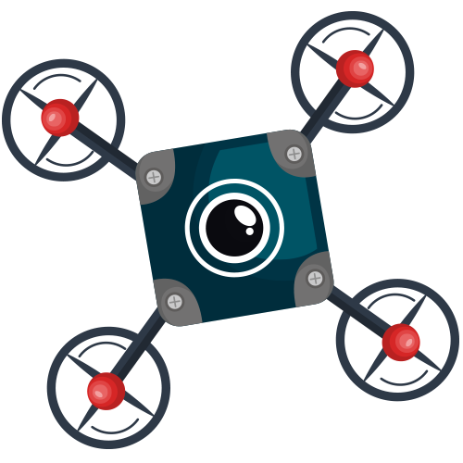
发展趋势作用
无人机迅猛的发展势头以及对于人才的迫切需求无疑都对无人机相关教育提出新的挑战。
“创客教育”作为当下新型的教育模式，其对学生实践能力、创新能力以及综合素养的培养有着其他教育模式无法比拟的优势。无人机课程作为“创客教育”的重要组成部分，已经成为引导青少年接触前沿科技的重要载体
无人机基础理论课程的出现为众多初识无人机的读者打开了一扇通往无人机世界的大门，纷繁复杂的无人机世界正等待着青少年去不断探索与创新。无人机
从前期设计，到后期组装与操控，到制造无人机，到编程无人机，再到能力升华等等每个环节体现着前沿科技，无人机创客教育必将为未来创新人才提供无可替代的支撑力。

Slide 5
中小学无人机教育分析
培养学生的创新精神
学习无人机构成、飞行原理、了解无人机百年发展史，学习气象知识，将丰富扎实的理论知识运用到自主设计培养创新精神。
锻炼学生的动手能力
学习无人机需要亲手拆解、组装机械零件等实践操作，锻炼学生的实践动手能力，激发对科学技术的兴趣。
培养学生客服困难的能力
无人机综合了通信技术、控制理论、力学原理、工业设计等多个学科知识。学生在学习过程中需要查阅各种跟无人机有关的知识、克服组装无人机中的各种问题。这将能有效的培养学生迎难而上，克服问题的能力。
培养团队合作和竞争能力
无人机的飞行训练，是眼睛、大脑、手指动作协调一致的结果，通过飞行练习能充分训练学生的协调性，开发右脑。

Slide 6
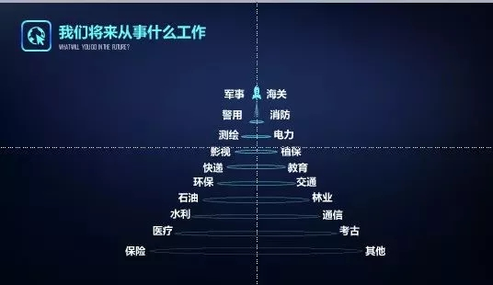
发展趋势作用

Slide 7
di
er
zhang
jie
第
二
章
节
思创优学无人机教学体系

Slide 8

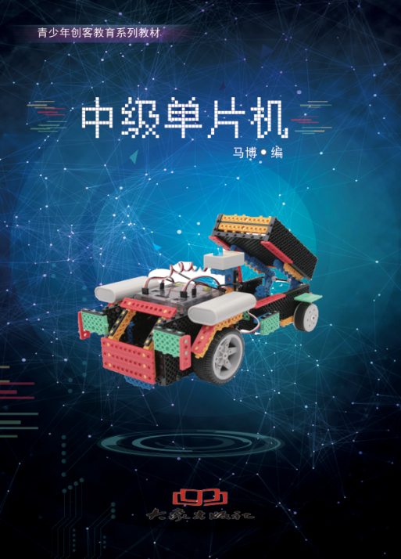
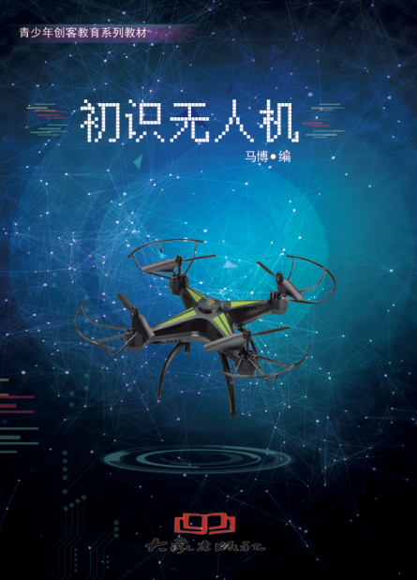
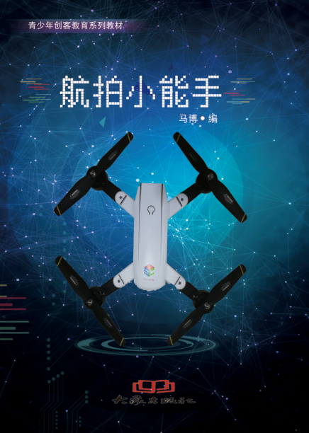
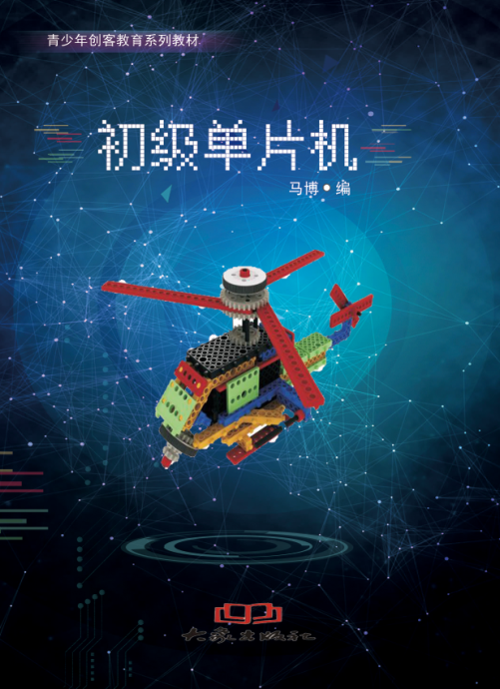
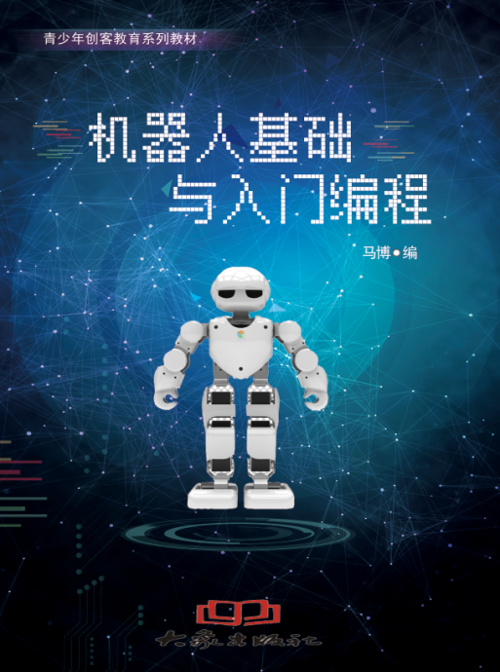
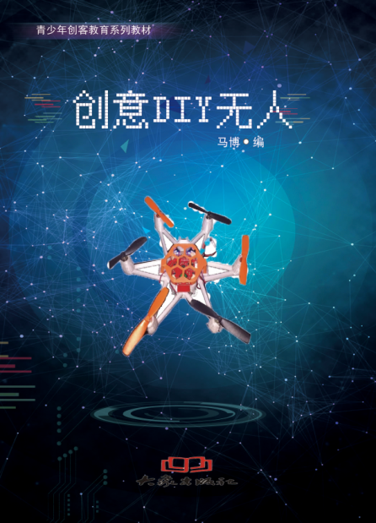

配套体系
大象出版社、思创优学（北京）教育科技有限公司。
联合推出“青少年创客教育系列教材”该教材将面向全国中小学发行。
构建创客教育标准体系。
国内唯一一套国家级出版社出版的正规无人机创客教育教材。

Slide 9
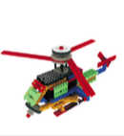
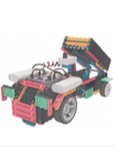
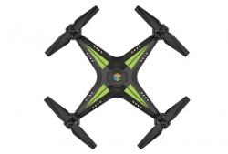
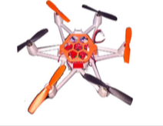

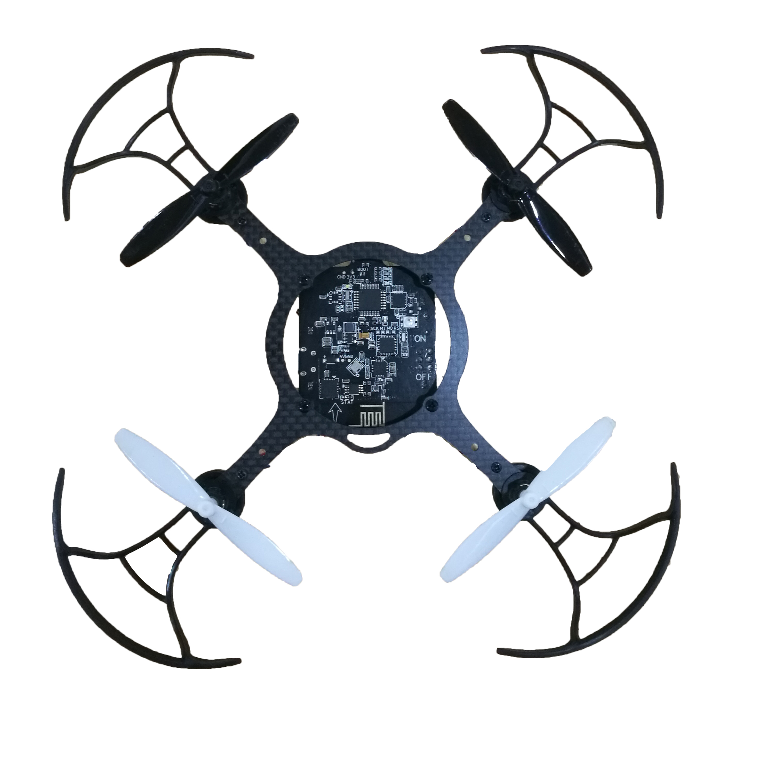
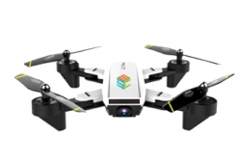
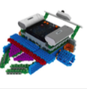
教具介绍
思创STEAM教学基础机（16课时）
思创STEAM DIY无人机（16课时）
思创初级单片机机器人（16课时）思创中级单片机机机器人（16课时）
思创STEAM教学航拍机（16课时）
思创STEAM教学编程无人机（32课时）
思创教学机器人（32课时）
思创高级单片机机器人（16课时）

Slide 10
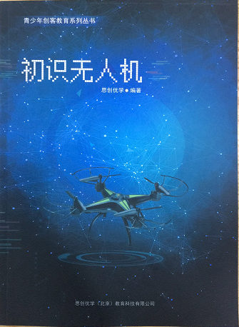
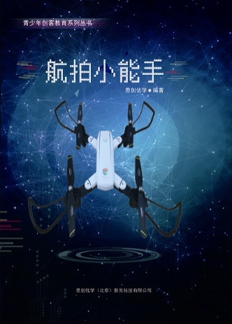
课程体系
第一阶段：无人机基础课程（16个课时，每课时45分钟）
此阶段主要学习无人机的基本理论知识。此课程主要包括无人机的分类、无人机的飞行原理、无人机构造原理、航空气象知识、无人机赛事介绍等。通过第一阶段的学习，让学生初步了解无人机的发展历程，掌握无人机的飞行原理，从而为后续课程的开展奠定基础。
第二阶段：无人机航拍课程（16个课时，每课时45分钟）
此阶段主要学习利用无人机进行航拍的相关知识。此课程主要包括无人机航拍构图、飞行相机光圈调节、飞行相机快门调节、飞行镜头动作、航拍后期处理软件的分类、航拍常用处理软件、航拍处理软件应用、航拍处理软件具体应用等通过这一阶段的学习，使学生掌握无人机航拍的必备理论知识、前期课程中的航拍素材进行处理，通过无人机应用案例增强学生的兴趣爱好，从而为后面无人机知识的学习带来源动力和提升学生创新能力。

Slide 11


课程体系
第三阶段：无人机组装创意设计课程（16个课时，每课时45分钟）
此阶段主要学习无人机的组装及创意设计及飞行调试相关知识。此课程包括无人机的部件认识、无人机部件拼装、无人机调参软件、无人机飞行调试、无人机飞行训练（悬停、穿越、障碍训练）、无人机创意设计等知识。通过此阶段学习使学生能够独立设计、组装无人机硬件并能够适用相关调参软件调整无人机飞行参数。
第四阶段：无人机编程课程（32个课时，每课时45分钟）
此阶段主要学习当下流行的无人机编程语言。此课程主要包括无人机编程语言的种类、无人机编程语言的发展历程、无人机编程语言可实现功能、无人机编程语言案例精讲等。通过编程能力的不断提升使学生能够设计无人机的飞行动作，从而完成特定的任务。

Slide 12
di
san
zhang
jie
第
三
章
节
无人机教学模式

Slide 13
教学模式
为解决无人机教学问题。
我们提供同步教材、同步教案、同步多媒体资料、同步课件。同时提供入校培训、线上24小时答疑，解决老师的后顾之忧。
课件
培训
教材
教案

Slide 14
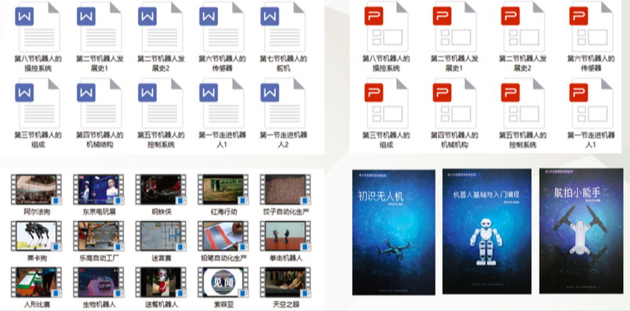
教学模式
同步教案
同步课件
同步多媒体资料
同步教材

Slide 15
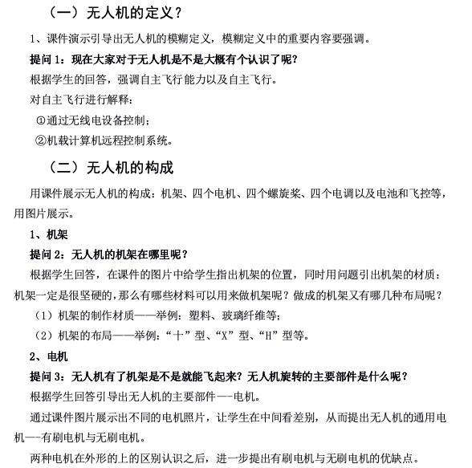
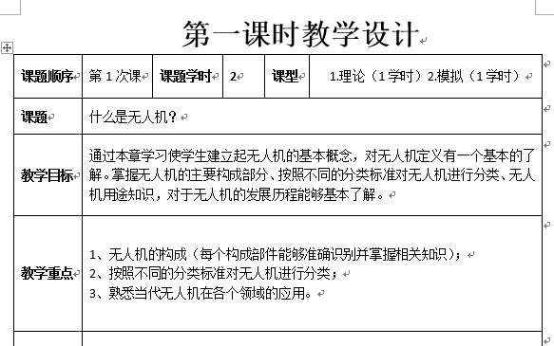
教学模式

Slide 16

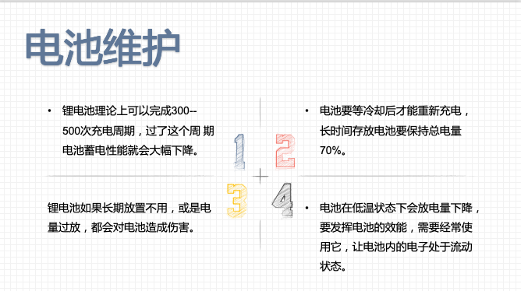
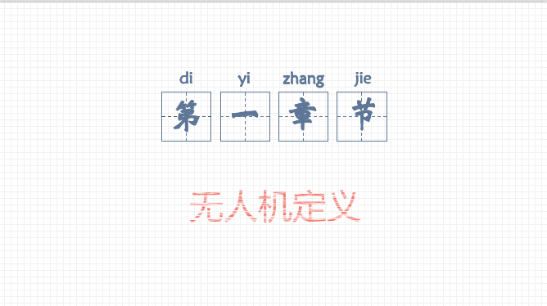
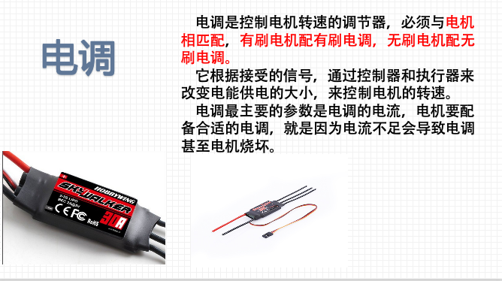
教学模式

Slide 17
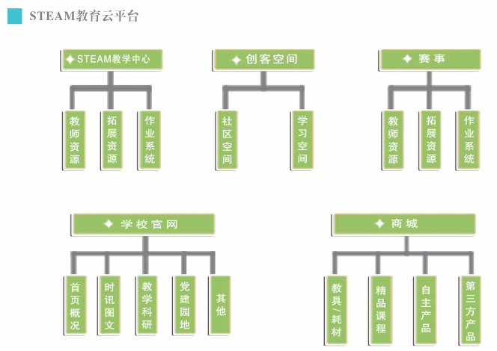
教学模式-线上

Slide 18
其他增值服务
实验校申报 | 《全国青少年电子信息科普创新教育基地》 中国电子学会 | 免费协助学校申报基地
专家巡讲 | 《创客教育的现在与未来》、《人工智能+教育》 孙强 中国教育技术协会副秘书长 朱忠鹏 中国教育技术协会主任 杨晋 中国电子学会普及工作委员会副秘书长 王勇 中国教育科学院—STEM教育研究中心课程部 韩宝江 中国教育科学研究院副研究员 博士后 | 免费协助学校邀请专家进校讲座
国家级课题申报 | 《基于创客教育的学生创新科技能力培养的实践研究》——中央电教馆 | 免费协助学校申报课题，并做课题研究

Slide 19
di
si
zhang
jie
第
四
章
节
江西省创客教育公益活动

Slide 20
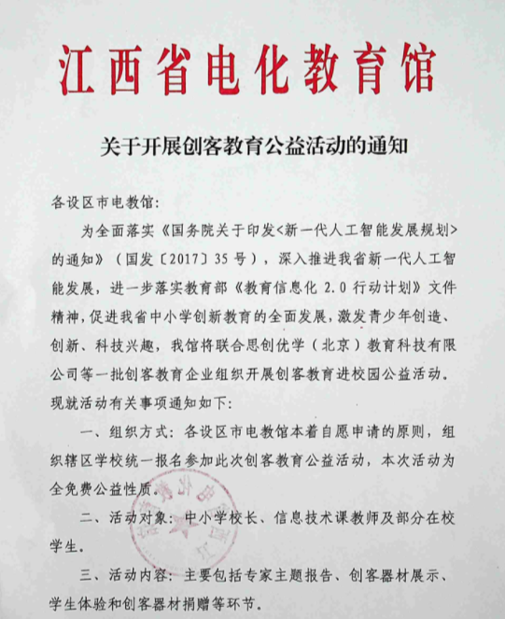
江西省电化教育馆发文
支持思创优学在江西省开展创客教育活动
我司无人机项目加入江西省中小学电脑制作活动省赛

Slide 21
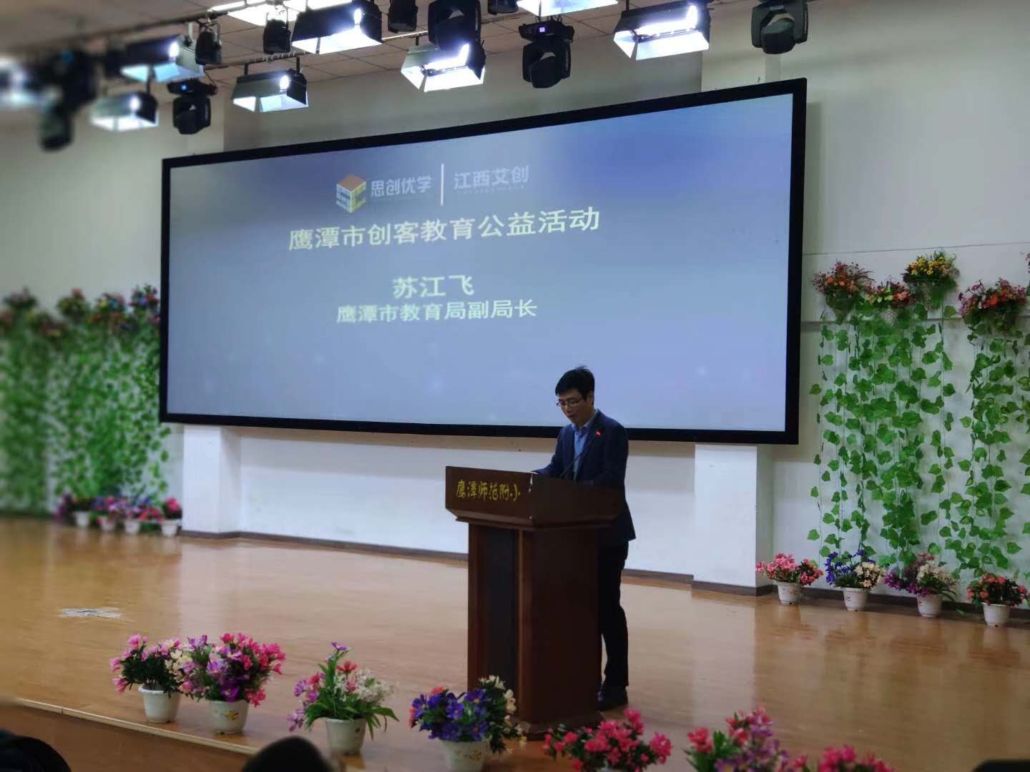
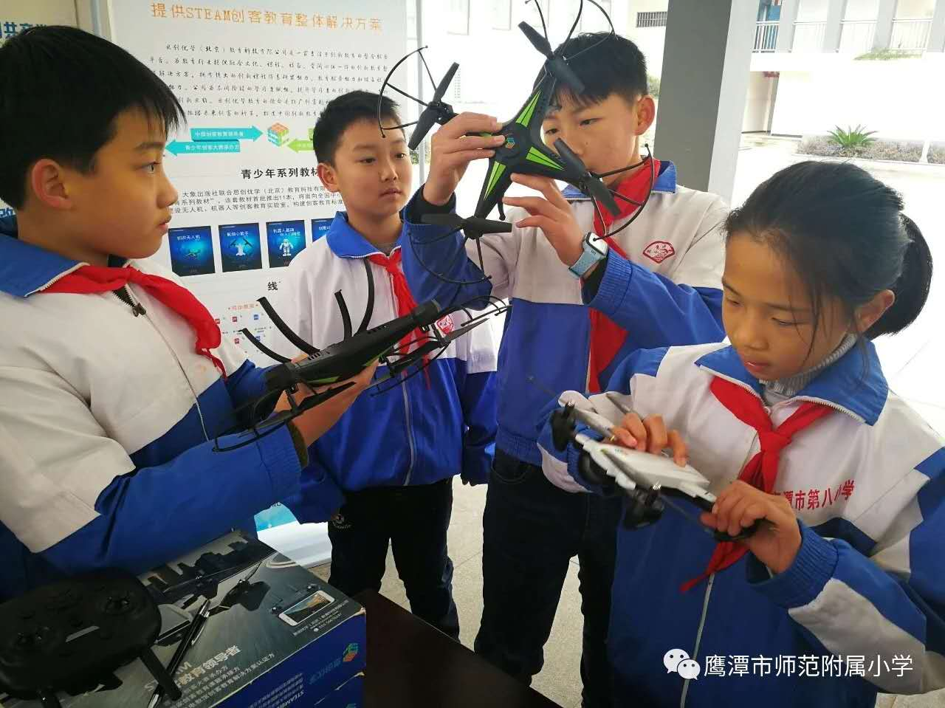
2018年创客教育
公益活动走近江西鹰潭

Slide 22
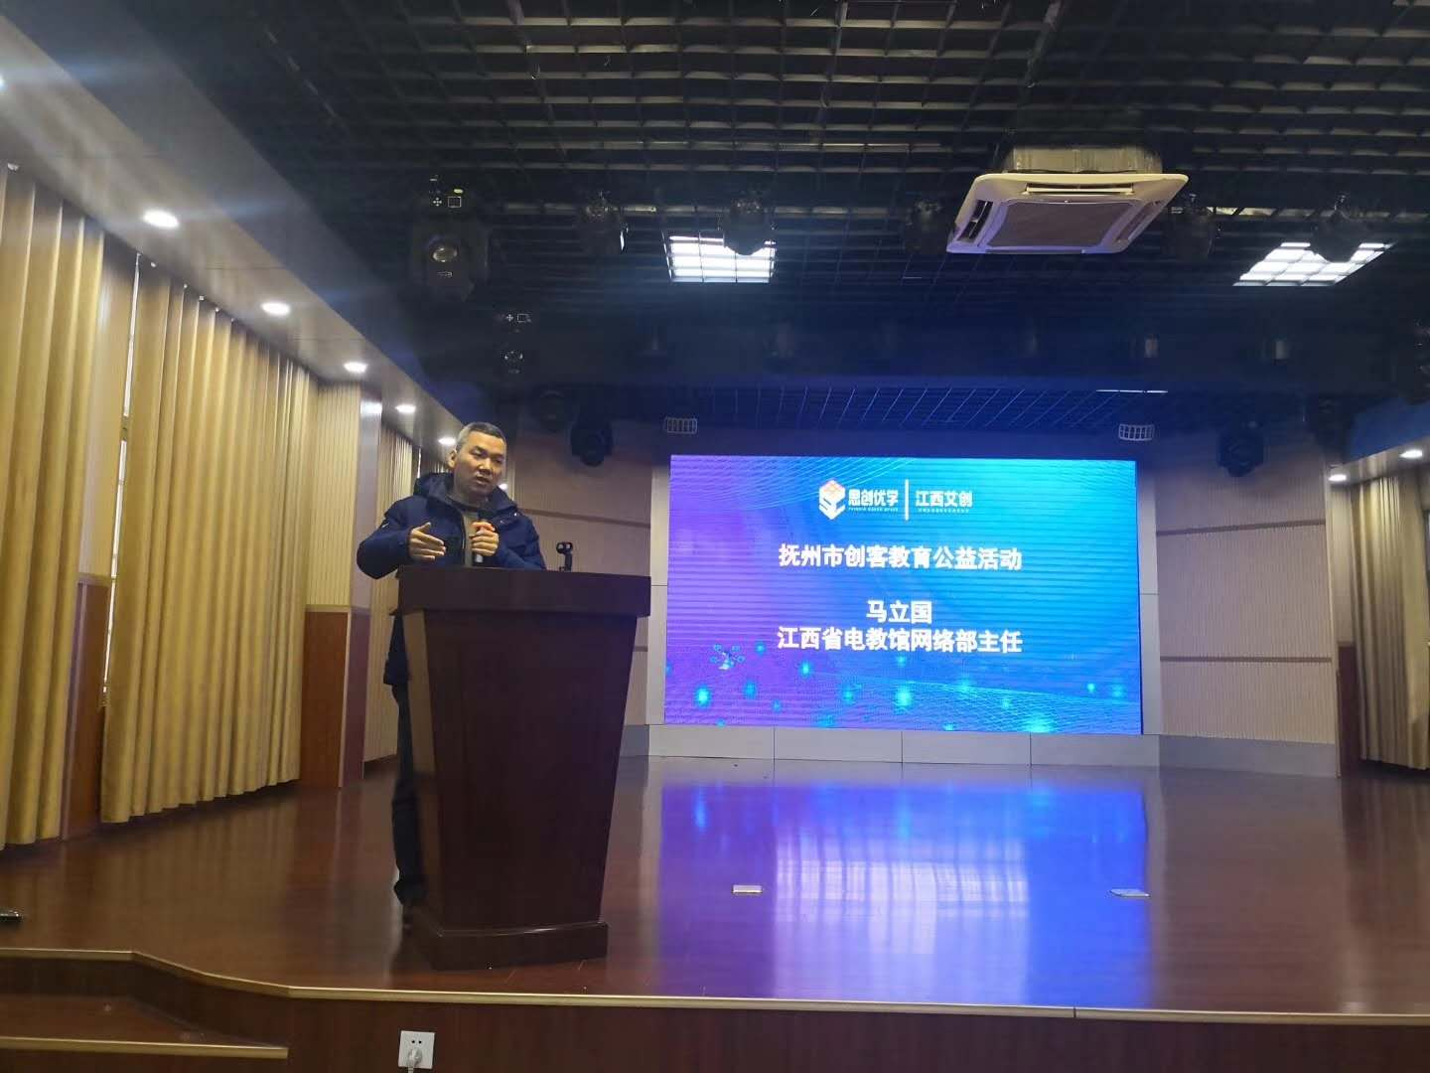
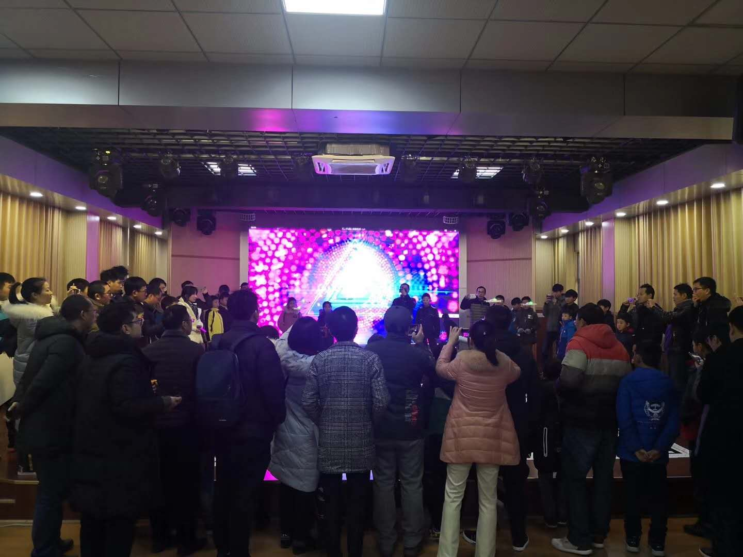
2018年创客教育
公益活动走近江西抚州

Slide 23
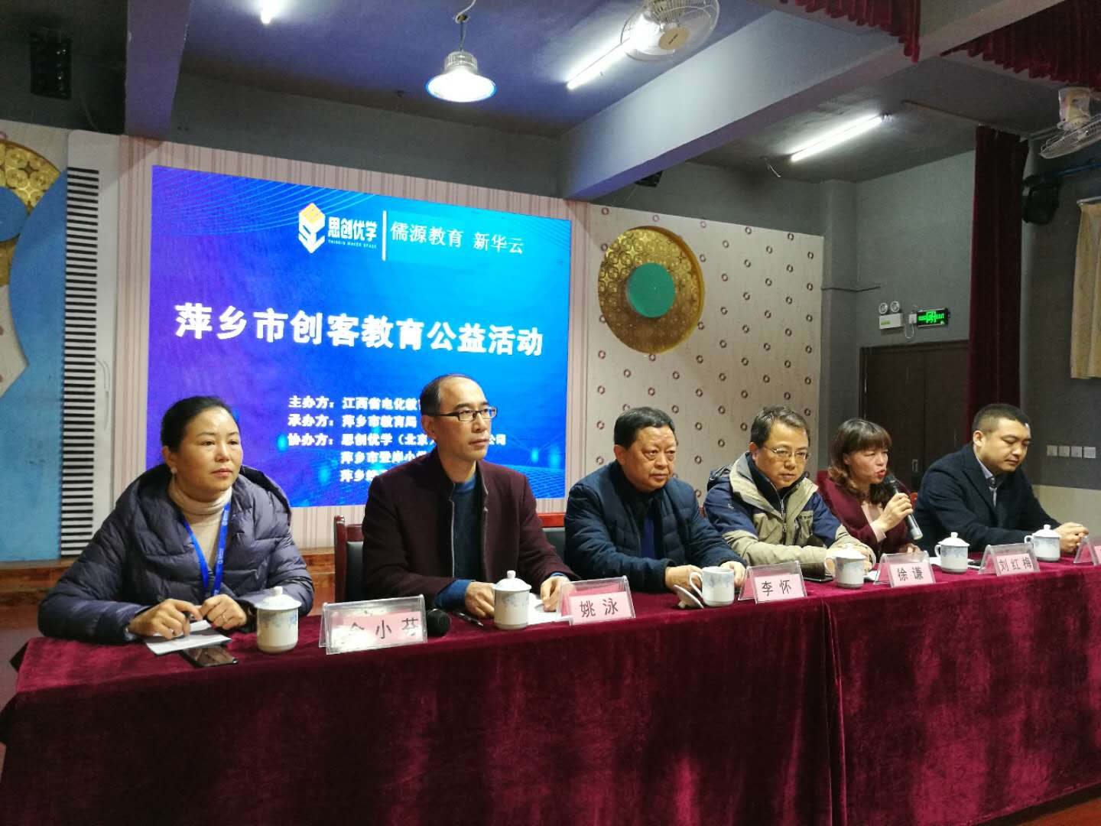
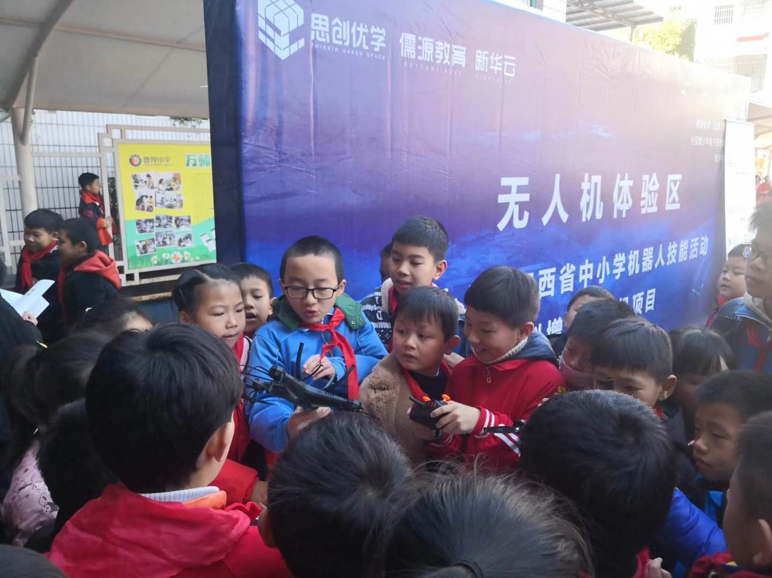
2018年创客教育
公益活动走近江西萍乡

Slide 24
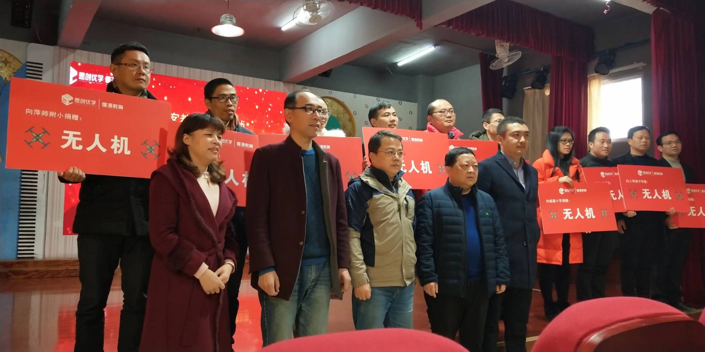
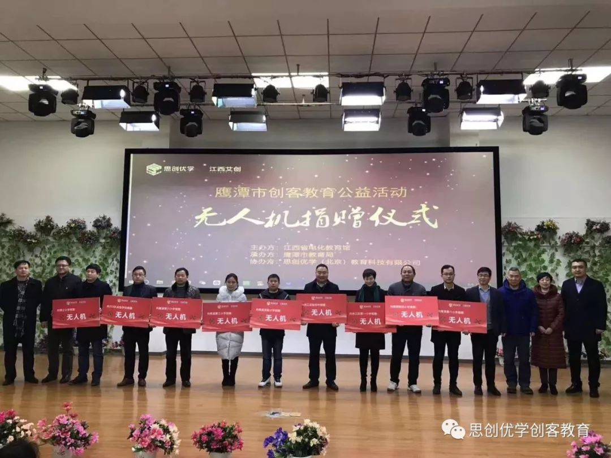
截止目前在江西省累计捐赠
超过200架教学无人机
普惠近百所中小学校。

Slide 25
di
wu
zhang
jie
第
五
章
节
思创优学部分学校合作案例

Slide 26
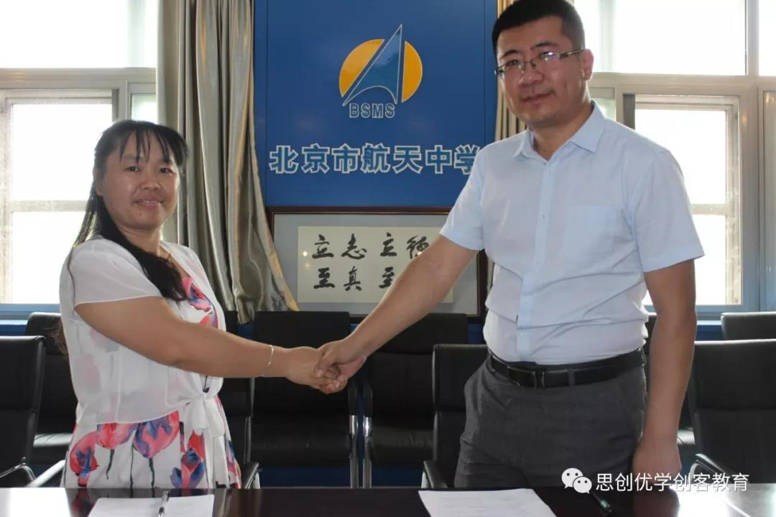
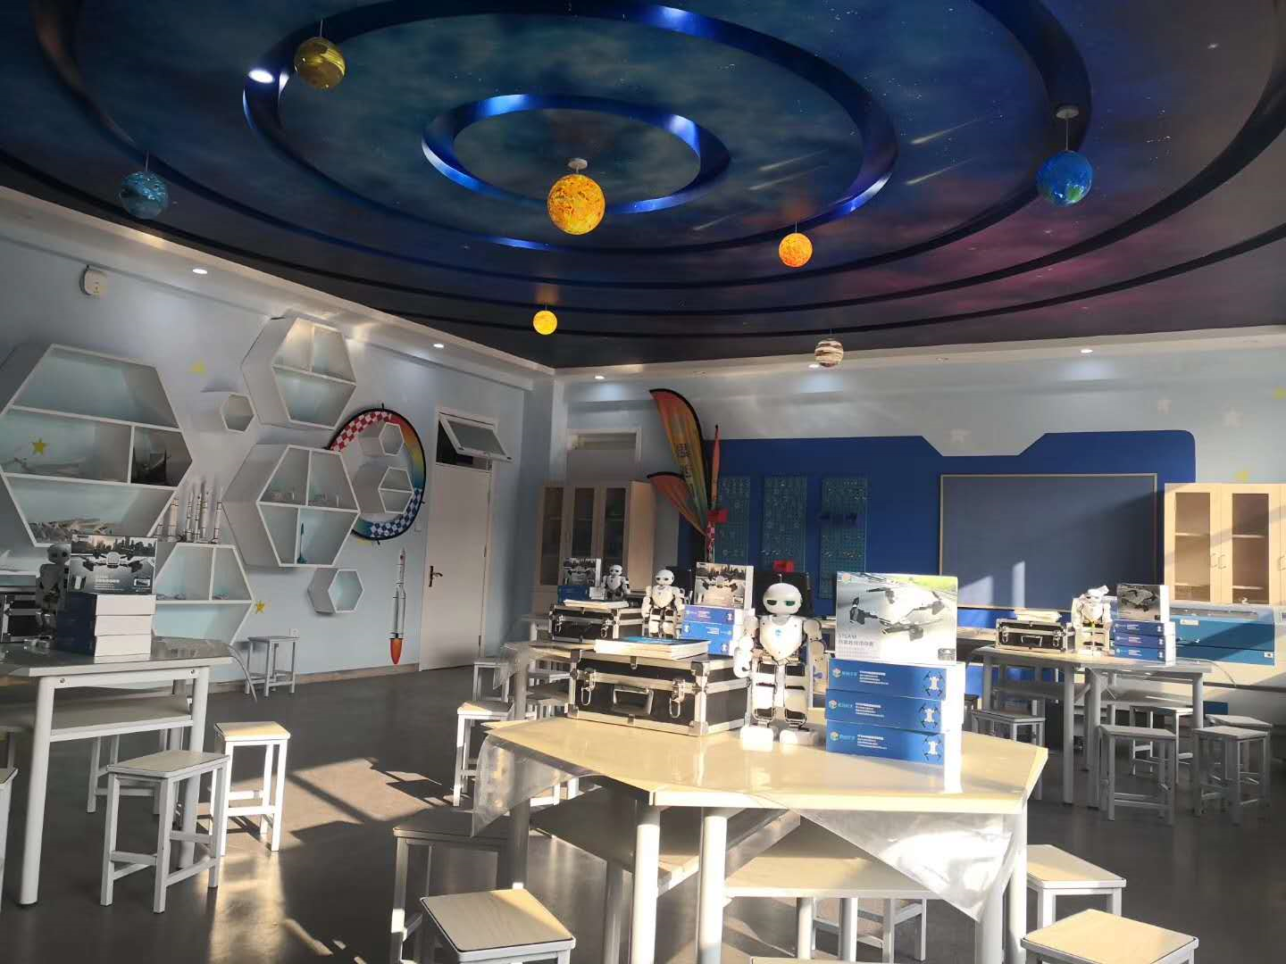
北京市航天中学

Slide 27
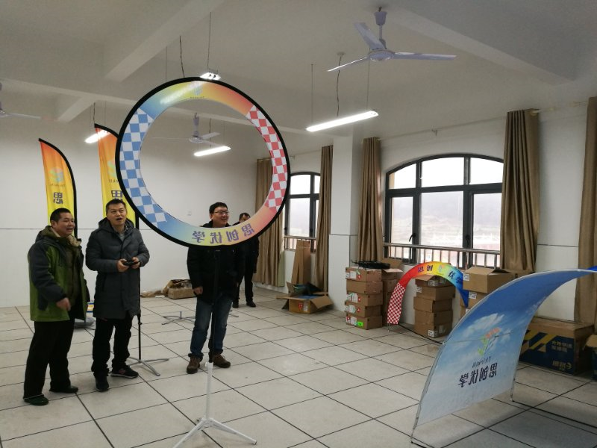
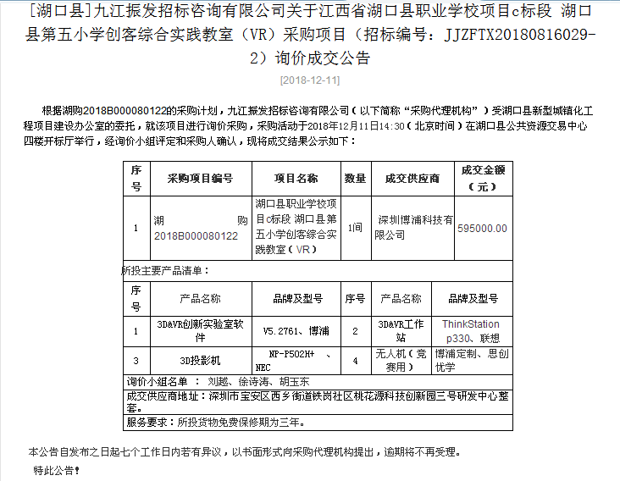
湖口县第五小学

Slide 28
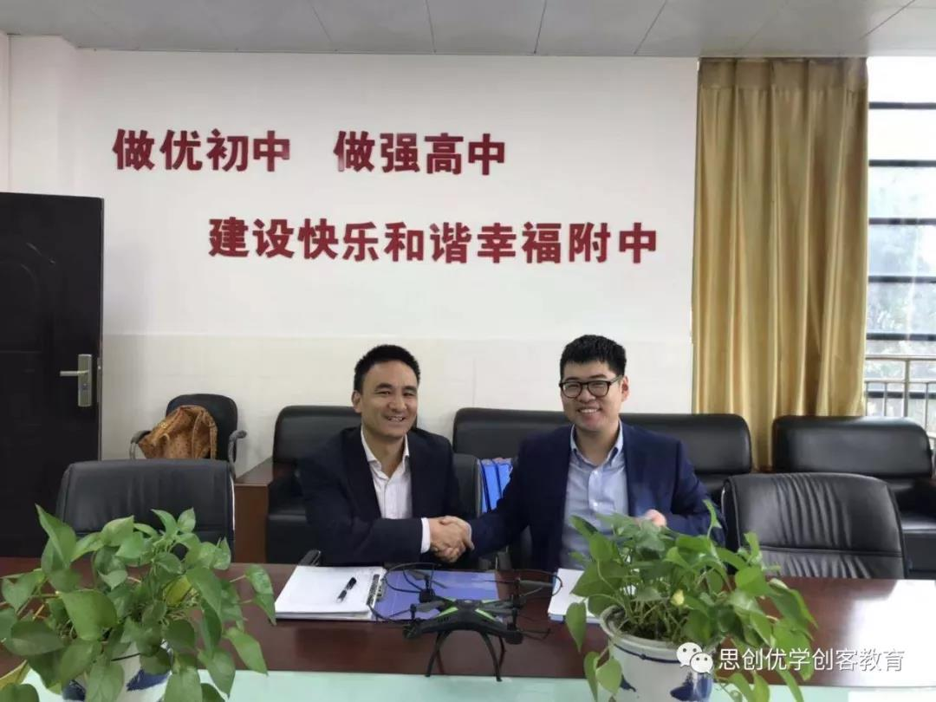
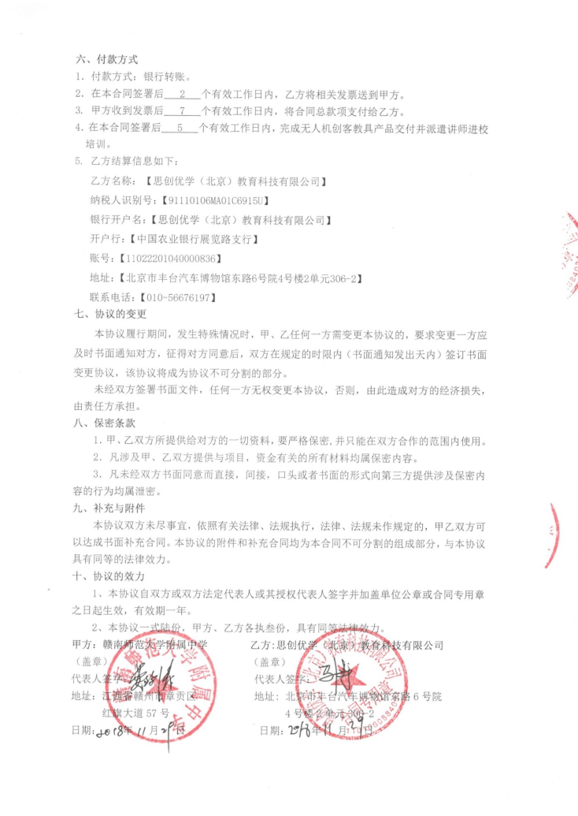
赣南师范大学附属中学

Slide 29
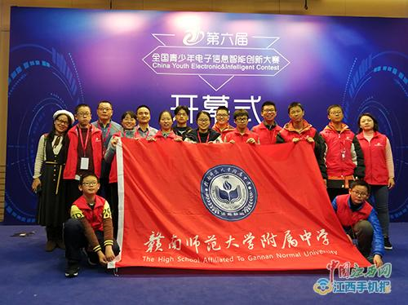

赣南师范大学附属中学
参加第六届全国青少年电子信息智能创新大赛

Slide 30
di
liu
zhang
jie
第
六
章
节
无人机赛事规则解读

Slide 31
比赛规则
障碍竞技赛要求选手以第三视角的方式操控无人机穿越各种障碍完成6个科目并最终停靠在目标位置。
选手必须操控无人机从起始位置出发，按照规定航线飞行，尽可能快的穿越障碍后到达终点，按照高中组、中学组、小学组竞赛及评奖，现场公布各队竞赛成绩。

Slide 32
场地尺寸

Slide 33
比赛规则
科目1：起飞，由起降平台起飞至目视高度，穿过圆圈飞向科目2；
科目2：在飞行高度低于标杆高度上限的前提下，逆时针方向(俯视角度)环绕一圈，飞向科目3；
科目3：无人机从横杆下部穿越，沿顺时针方向(比赛选手站位视角)环绕横杆一周，经横杆下部飞向科目4；

Slide 34
比赛规则
科目4：首先从上向下穿越高位圆圈4A，然后从下向上穿越低位圆圈4B，之后飞向科目5；
科目5：按照5A-5B-5C的先后顺序，连续穿越蛇形连环圈，共三个，之后飞向科目6；
科目6：飞回停机坪上空，着陆并降落至起降平台。
飞机降落后，选手操作控制飞机锁桨，待桨叶停止转动，计时结束。

Slide 35
比赛规则
1.科目1、2、4B、5A、5B、5C(见赛道平面示意图):每科目记10分;
2.科目3、4A（见赛道平面示意图）:每科目记20分;

Slide 36







比赛规则
完美着陆50分
优秀着陆40分
良好着陆30分
及格着陆20分
科目六计分

Slide 37
比赛规则
①无人机在飞行比赛期间碰到四周内侧防护网，扣5分/次；
②飞行比赛期间，选手操作无人机触碰到选手本人或裁判，扣20分/次；
③飞行比赛期间，无人机坠落或接触地面，在无人为接触无人机的前提下，无人机可以经遥控控制，成功复飞的，扣20分/次，如不能成功复飞将视为比赛结束；
④比赛中未佩戴护目镜，扣20分。佩戴护目镜以选手进入飞行区防护网内开始记。
⑤比赛选手仅能在规定的“移动区域”内移动，完成飞行比赛，如果出现参赛选手的鞋子踩压“移动区域”标志线且鞋子的任何一个实际接触地面的部位有肉眼可明显识别的超出“移动区域”标志线外侧的行为发生，扣5分/次.
⑥飞行比赛期间，无人机在穿越或绕行障碍物时，将障碍物碰倒落地的，扣20分/次。

Slide 38
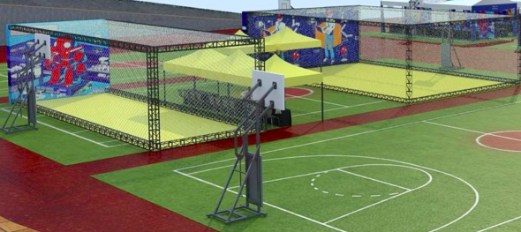
安全网

Slide 39
成绩统计
类别 | 科目1 | 科目2 | 科目3 | 科目4A\4B | 科目5A\5B\5C | 科目6 |  |  |  |  |  |  | 碰触防护网 |  |  | 触碰选手本人或裁判 | 触碰地面或坠落 | 未佩戴护目镜 | 超出或踩压移动区域线 | 碰倒障碍物 | 飞行时长 | 成绩总计
减分明细 | 未按顺序、科目规定或漏科减10分 | 未按顺序、科目规定或漏科减10分 | 未按顺序、科目规定或漏科减10分 | 类别 | 科目1 | 科目2 | 科目3 | 科目4A\4B | 科目5A\5B\5C | 科目6 |  |  |  |  |  |  |  | 碰触防护网 |  | 触碰选手本人或裁判 | 触碰地面或坠落 | 未佩戴护目镜 | 超出或踩压移动区域线 | 碰倒障碍物 | 飞行时长 | 成绩总计
违规次数 |  |  |  | 减分明细 | 未按顺序、科目规定或漏科减10分 | 未按顺序、科目规定或漏科减10分 | 未按顺序、科目规定或漏科减10分 | 未按顺序、科目规定或漏科减10分 | 未按顺序、科目规定或漏科减10分 | 完美着陆50分 | 优秀着陆40分 | 良好着陆30分 |  | 及格着陆20分 |  | 不及格着陆10分 |  | 每次扣5分/次 |  | 每次扣20分/次 | 每次扣20分/次 | 扣20分 | 每次扣5分/次 | 每次扣20分/次 | / | /
成绩统计 |  |  |  | 违规次数 |  |  |  |  |  |  |  |  |  |  |  |  |  |  |  |  |  |  |  |  | / | /
 |  |  |  | 成绩统计

Slide 40
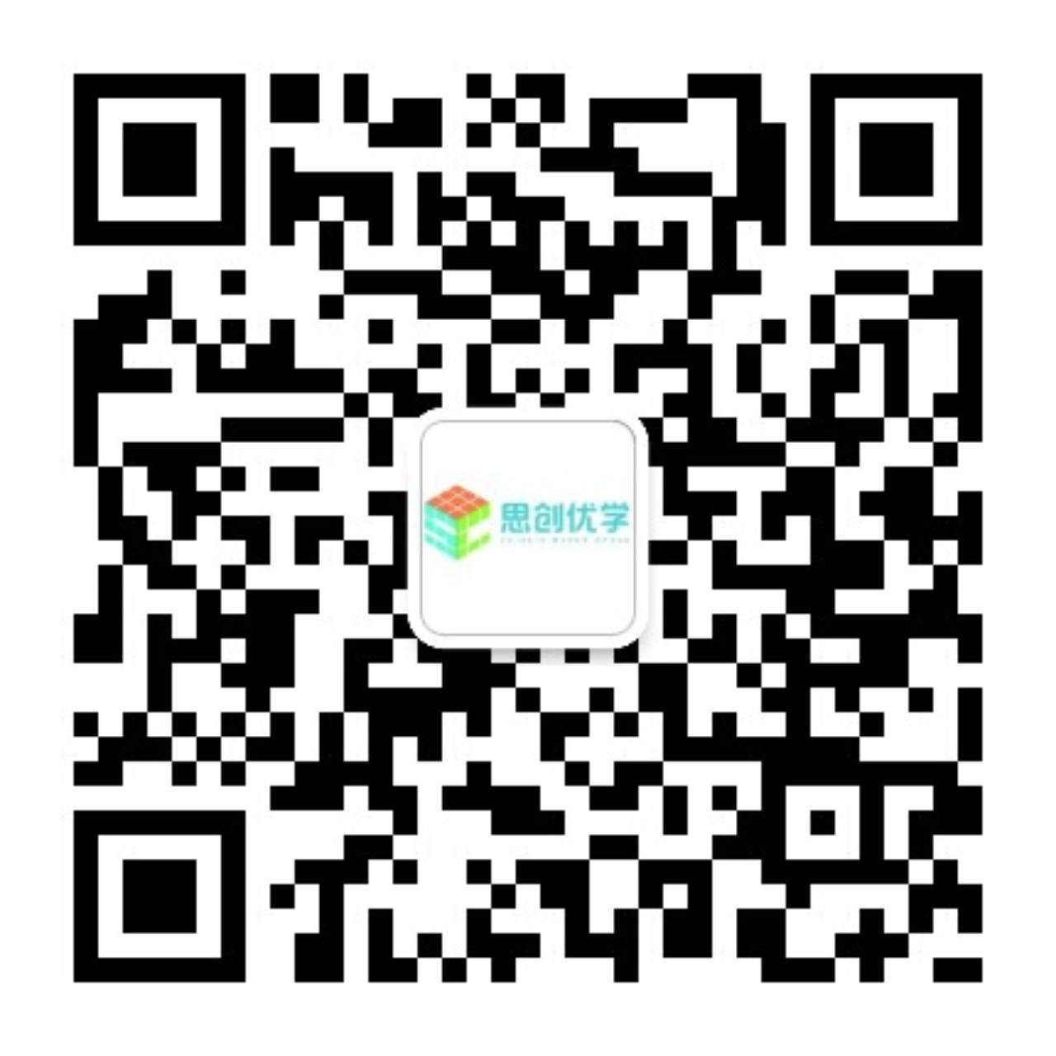


思创优学（北京）教育科技有限公司
马博 13910638891
谢谢聆听

